Slide 1
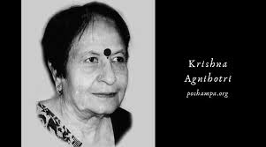
राधानगरी महाविद्यालय राधानगरी
हिंदी विभाग
बी.ए. भाग.२
सेमी ५
पेपर क्रमांक ७
विषय : विधा विशेष का अध्ययन
दिनांक :

Slide 2
आना इस देश (उपन्यास) कृष्णा अग्निहोत्री
कृष्णा अग्निहोत्री का जीवन परिचय
कृष्णा अग्निहोत्री का कृतित्व
उपन्यासकार कृष्णा अग्निहोत्री

Slide 3
आना इस देश
उद्देश
उपन्यास विधा में प्रचलित लघु उपन्यास प्रकार का ज्ञान होगा
हिंदी साहित्य में चर्चित नारी विमर्श की जानकारी होगी
आजादी के पूर्व भारतीय परिवेश का ज्ञान होगा
बटवारे के समय की राजनितिक, सामाजिक, एवं धार्मिक स्थिति की जानकारी मिलेगी
भारत व् पाकिस्तान के बीच के सांप्रदायिक तनाव से परिचित होंगे
भारत के प्रति पाकिस्तान की इर्षा, द्वेष, सामुदायिक संघर्ष नीति की जानकारी होगी
दोनों मुल्कों की युवा पीढ़ी धर्मांधता को त्यागकर, मनुष्य बनकर मानवता का रवैय्या अपनाकर, भविष्य में अपना खुशनुमा जीवन जि सकेंगे. इस तरह के विचारों से परिचित होंगे.

Slide 4
आना इस देश की कथावस्तु
आना इस देश के चरित्र चित्रण
आना इस देश ला देशकाल वातावरण
आना इस देश की भाषा शैली
आना इस देश के संवाद
आना इस देश की शीर्षक की सार्थकता
आना इस देश का उद्देश

Slide 5
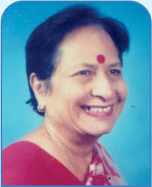
आना इस देश उपन्यास की नायिका
पढ़ी लिखी नायिका
बेमेल विवाह की शिकार
नशा करनेवाली नायिका
खुमारी में जीनेवाली नायिका
खुद्दार नायिका
रहमदिल
असफल प्रेमिका
धार्मिक अज्ञानता
राजनितिकता सोच
दर्दनाक अंत

